Slide 1

Хропіння
Автор
Бойко Юлія Володимирівна
9-В клас
Новогуйвинської гімназії
Педагогічний керівник
Ярова-Боровик Марія Яківна
Вчитель біології
Новогуйвинської гімназії

Slide 2
СОН - це періодично наступаючий фізіологічний стан у людини і тварин; характеризується майже повною відсутністю реакцій на зовнішні подразнення, зменшенням активності ряду фізіологічних процесів. Розрізнюють нормальний (фізіологічний) сон і декілька видів патологічного сну (наркотичний, летаргічний і інш.).
СОН, фізіологічний стан людини і тварин, що характеризується нерухомістю і майже повною відсутністю реакцій на зовнішні подразнення. Стан сну наступає періодично відповідно до внутридобовому біоритму активності-спокою.

Slide 3
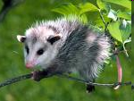
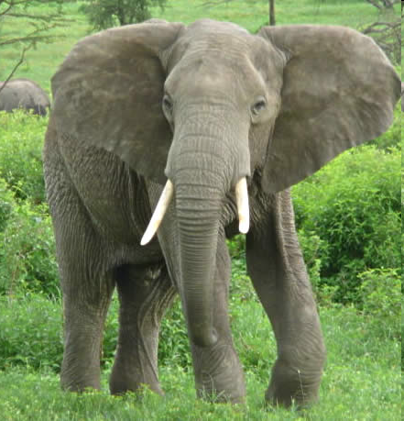




Сон тварин

Slide 4
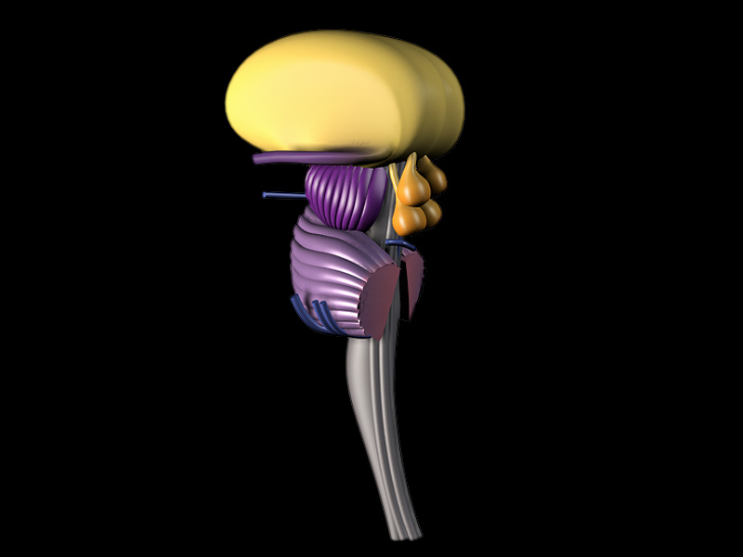
У регуляції сну бере участь стовбур мозку

Slide 5
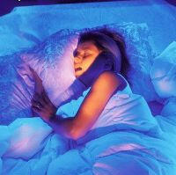
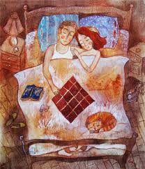
У стані повільного сну клітки мозку не вимикаються і не знижують своєї активності, а перебудовують її; при парадоксальному сні велика частина нейронів кори головного мозку працює так же інтенсивно, як і при самому активному пильнуванні.

Slide 6
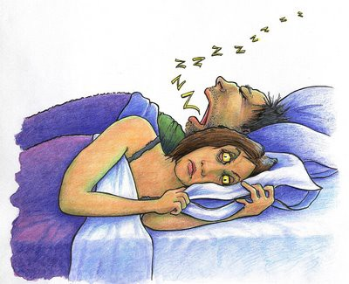
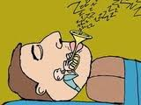
Хропіння - Це поширений розлад сну, що може вразити кожного в будь-якому віці, хоча найчастіше зустрічається у чоловіків і тих, хто страждає ожирінням. Зазвичай з віком хропіння посилюється. 45% дорослих хропуть періодично, а 25% страждають від хронічного хропіння.

Slide 7
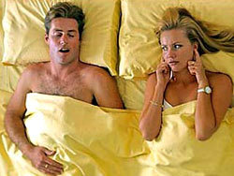
Періодичний хропіння не є серйозною небезпекою. А хронічний храп не тільки порушує сон поруч сплячої людини, а й того, хто хропе. Зазвичай люди, які страждають хронічним хропінням, хропуть під час будь-якого сну і при цьому відчувають втому після здавалося б повноцінного сну.

Slide 8
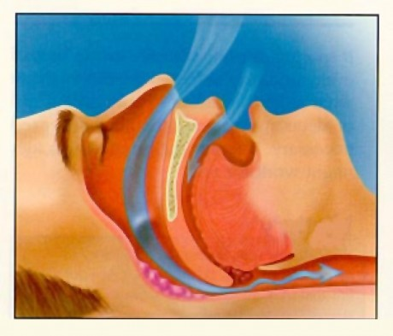
Фізична блокада потоку повітря через ніс і рот - причина хропіння. Стінки гортані вібрують під час дихання, в результаті чого ми чуємо певний звук хропіння.

Slide 9
Потоку повітря можуть перешкоджати різні чинники або їх поєднання, включаючи:
Закладеність носових проходів
Поганий тонус м'язів гортані і язика
Товсті тканини горла
Тривалі зупинки дихання (більше 10 секунд) під час сну
Часті пробудження, про які людина може навіть не підозрювати
Рівень насичення крові киснем часто дуже сильно знижується

Slide 10
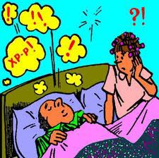
Люди, які хропуть самі, дійсно не чують тих звуків, які видають під час сну.
На мою думку, відповідь на дане питання залежить від фаз сну.

Slide 11
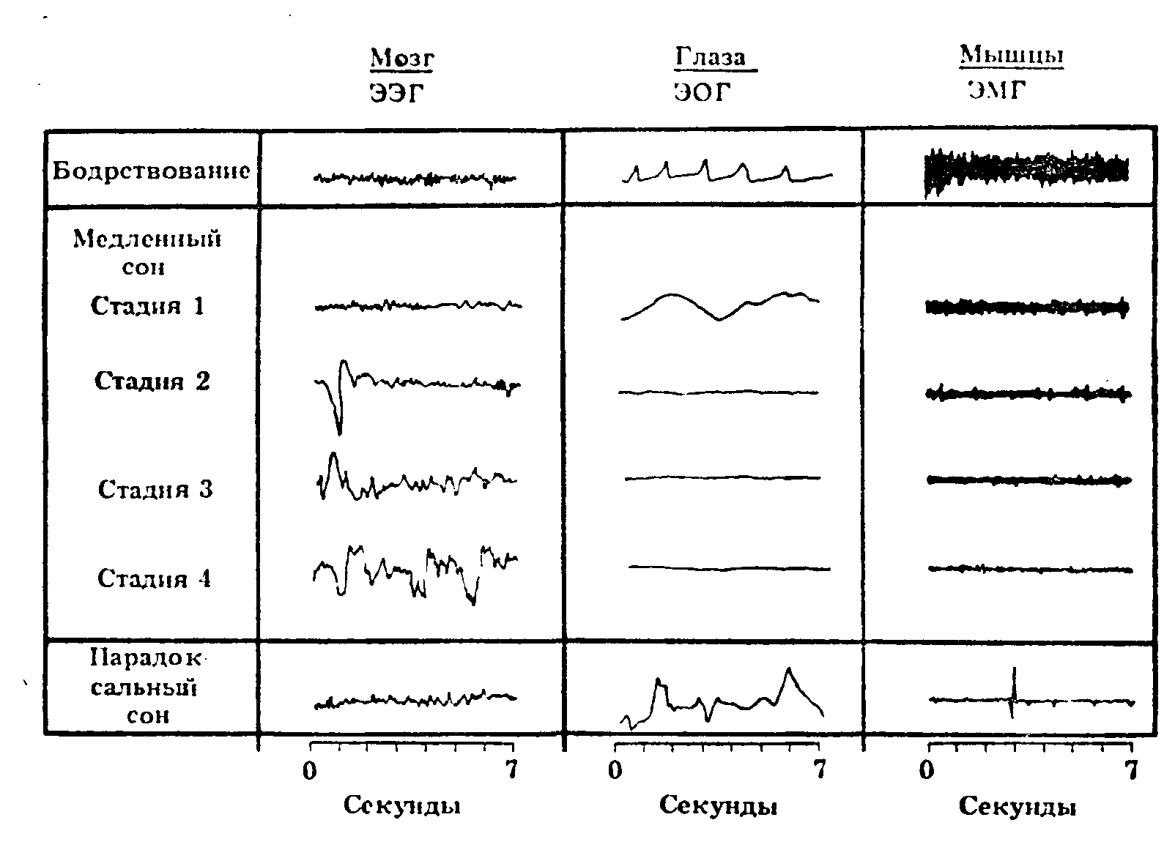
Фази сну
Повільний сон (75%):
Перша фаза - дрімота - це зовсім неглибокий сон до 5 хвилин.
Друга фаза - до 20 хвилин, імпульсні сплески високої частоти і низької амплітуди
Третя фаза - глибокий сон. З'являються високоамплітудні хвилі низької частоти - дельта-хвилі.
Четверта фаза сну - ще більш глибокий сон. Дельта-хвилі, дихання і ритм серця сповільнюються, температура тіла і мозку трохи знижується.
П'ята фаза - настає після півгодини глибокого сну. Приблизно через такий проміжок часу мозок повертається до другої фази сну.
Парадоксальний (швидкий) сон (25%)
Через 20-30 хв. Після глибокого сну.
Швидкий рух очей з боку в бік,
Майже повністю пропадає тонус м'язів,
Частішає серцевий і дихальний ритм, піднімається температура і тиск.
Ця фаза триває в середньому 10 хвилин.
Сняться найемоційніші та видовищні сни.
Були відкриті Н. Клейтманом і Ю. Азерінскім в 1952р.
Із 60 років життя людина 20 років проводить уві сні, з них 5 років - у швидкому сні. тобто в сновидіннях.

Slide 12
Я вважаю, що все залежить від фаз. Все таки людина може себе почути у І та ІІ фазі. Бо для них характерні деякі імпульсивні сплески роботи мозку. Але коли починається глибокий сон, то людина не прокидається від храпу. Все це є, звісно, індивідуально.

Slide 13
Дякую за увагу!

